Slide 1
주택 담보 대출 데이터 분석을
통한 대출 상환 여부 분류
이제승, 진영봉
Seoul National University
FRE LAB

Slide 2
CONTENTS
01
Introduction
배경 설명
02
데이터
데이터 설명 및 EDA
03
모델
적용한 방법론에 따른 결과 분석
04
결론
요약 및 결론

Slide 3
01
Introduction
배경 설명
Problem Definition
신용평가 모델은 대출자(금융기관)이 금융 채무 상환능력에 대한 모델을 바탕으로 대출 신청 수용 여부를 결정하는 데 도움 주는 모델
많은 ML과 AI 기술들이 대출 수용 여부를 예측하는데 좋은 성능을 보이지만, Black-box 이기에 예측에 대한 근거를 설명하지 않고 대출자와 신청자로 하여금 결과에 대한 해석 제공하지 않음
금융 전문가들이 정당성이 없는 모델의 예측을 신뢰하지 않을 가능성
Aims and Objectives
ML 모델을 사용하여 2년의 기간동안 90일이상의 연체기록에 해당하는 위험을 분류하고, 원인을 분석하고자 함
XAI 기법을 통해 예측 결과를 해석할 수 있는 데이터 분석 실행
White-box vs Black-box 모델 비교

Slide 4
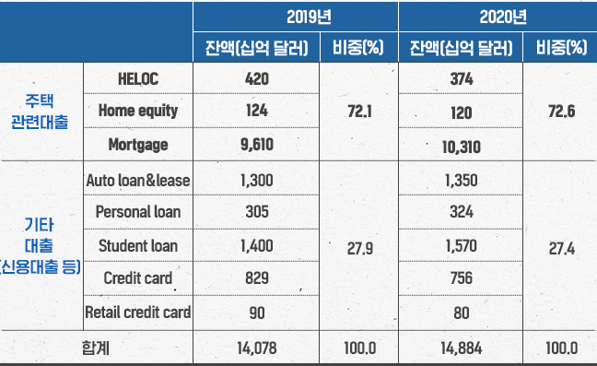
02
데이터
데이터 설명 및 EDA
Home Equity Line Of Credit (HELOC)
주택지분(Home Equity) = 현재시점 주택가격 – 주택담보대출잔액
위의 자본을 담보로 하여 한번에 대출금 전부를 받는 고정금리* 대출상품 -> Home Equity Loan
필요 시마다 한도 내에서 인출 받을 수 있는 변동금리* 대출상품 -> Home Equity Line Of Credit
자금 용도에 구애 받지 않으며 일반적으로 초기 10년까지 한도 내에서 신용카드처럼 이용
19/20년 소비자 대출 잔액

Slide 5
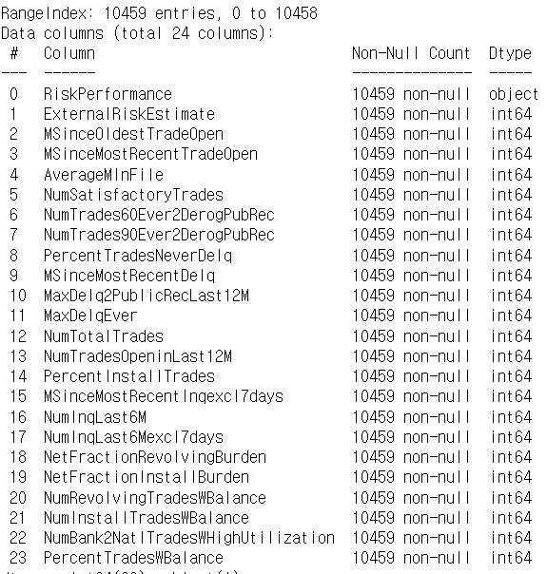
02
데이터
데이터 설명 및 EDA
Data Descriptions (Feature Select한 컬럼)
: Data Set의 고객은 $5,000 - $15,000 범위의 HELOC 대출을 요청
-> 그에 따라 금융기관은 신청자의 신용 보고서를 활용
-> 2년 동안 90일이내 상환 (Good) / 90일이후 상환 (Bad) 분류
RiskPerformance (Target): 대출 위험에 따라 “Good”/”Bad”로 분류
ExternalRiskEstimate: FICO에서 부여한 스코어 값으로, 높을수록 대출위험이 적음
NumSatisfactoryTrades: 만족스러운 거래 수
PercentTradesNeverDelq: 연체하지 않는 거래 비율
PercentInstallTrades: 할부 거래 비율
NumInqLast6M: 6개월간 신용점수 조회 횟수
MaxDelq2PublicRecLast12M: 12개월 동안의 최대 연체 기록
NetFractionRevolvingBurden: 회전 잔액을 신용한도로 나눈 값
NumRevolvingTradesWBalance: 잔액이 있는 회전 거래 수
데이터 컬럼 정보

Slide 6
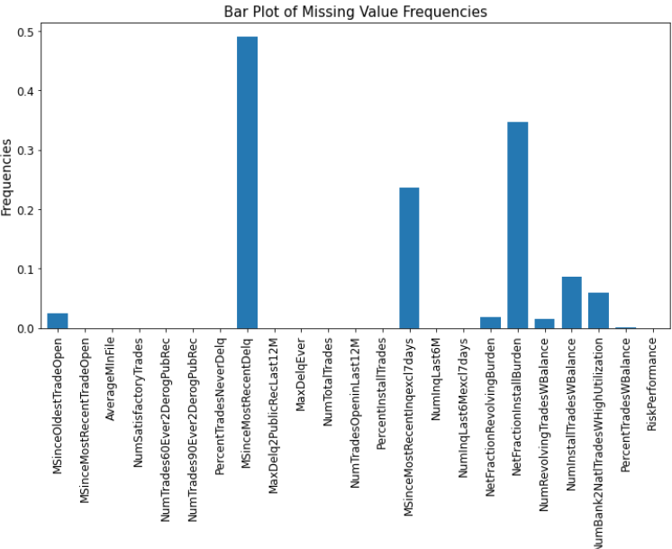
02
데이터
데이터 설명 및 EDA
EDA
* special values -9: No Bureau Record or No Investiagtion
-8: No Usable/Valid Accounts Trade of Inquiries
-7: Condition not Met (e.g. No Inquiries, No Delinquencies)
=> 모두 Missing value로 처리 (Nan)
special values를 missing value로 처리한 후, 그 비율을 살펴 봄
(“MSinceMostRecentDelq”, “MSinceMostRecentInqexcl7days”, “NetFractionInstallBurden” )에서 각각 (49%, 23.6%, 34.6%) 의 missing value비율을 보임
총 8개의 컬럼에서 missing value 존재
-> 이외의 컬럼들에 대해서는 분포를 확인 후 imputation 실행

Slide 7
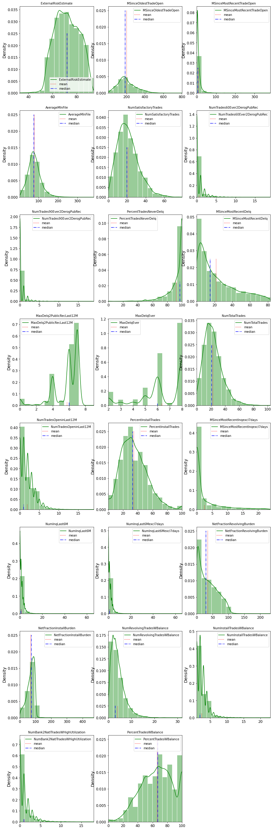
02
데이터
데이터 설명 및 EDA
데이터 EDA – 각 feature의 분포 확인 및 imputation
Missing value가 과도하게 높게 되면 편향되거나 잘못된 결과를 유도할 가능성이 높음 -> 매우 큰 비율을 갖는 칼럼 제거
Missing value가 존재하는 컬럼들의 y값에 따른 데이터 분포 확인하고 다른 기준을 이용하여 data cleaning, imputation 수행
일부 features에 대해 skewness가 큰 경우가 있음 -> 이러한 경우 imputation을 평균이 아닌 중앙값을 사용하고자 함

Slide 8
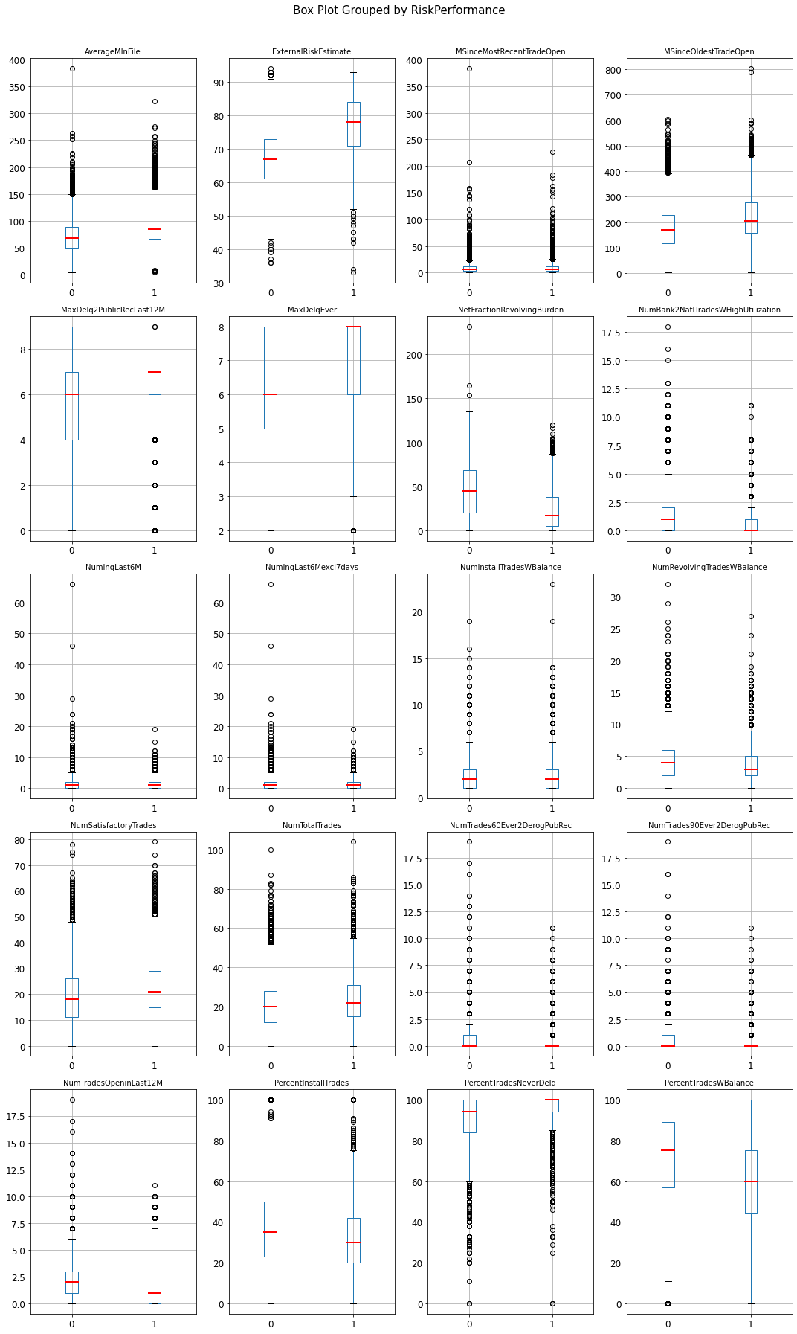
02
데이터
데이터 설명 및 EDA
데이터 EDA – 각 label에 따른 데이터 분포 확인
우리의 target label에 따른 컬럼별 boxpolt으로 데이터 분포 및 이상치를 탐색함
“ExternalRiskEstimate”와 같은 경우 label에 따른 분포가 차이가 있어 target을 예측하는데 주요하게 작용할 것으로 예상
반면, MSinceMostRecentTradeOpen”과 같은 데이터는 분포의 차이도 없을 뿐더러 수많은 이상치로 구성되어있어 모델 예측에 크게 도움되지 않을 것으로 예상됨 -> Feature Selection을 통해 불필요한 컬럼 filtering 필요성

Slide 9
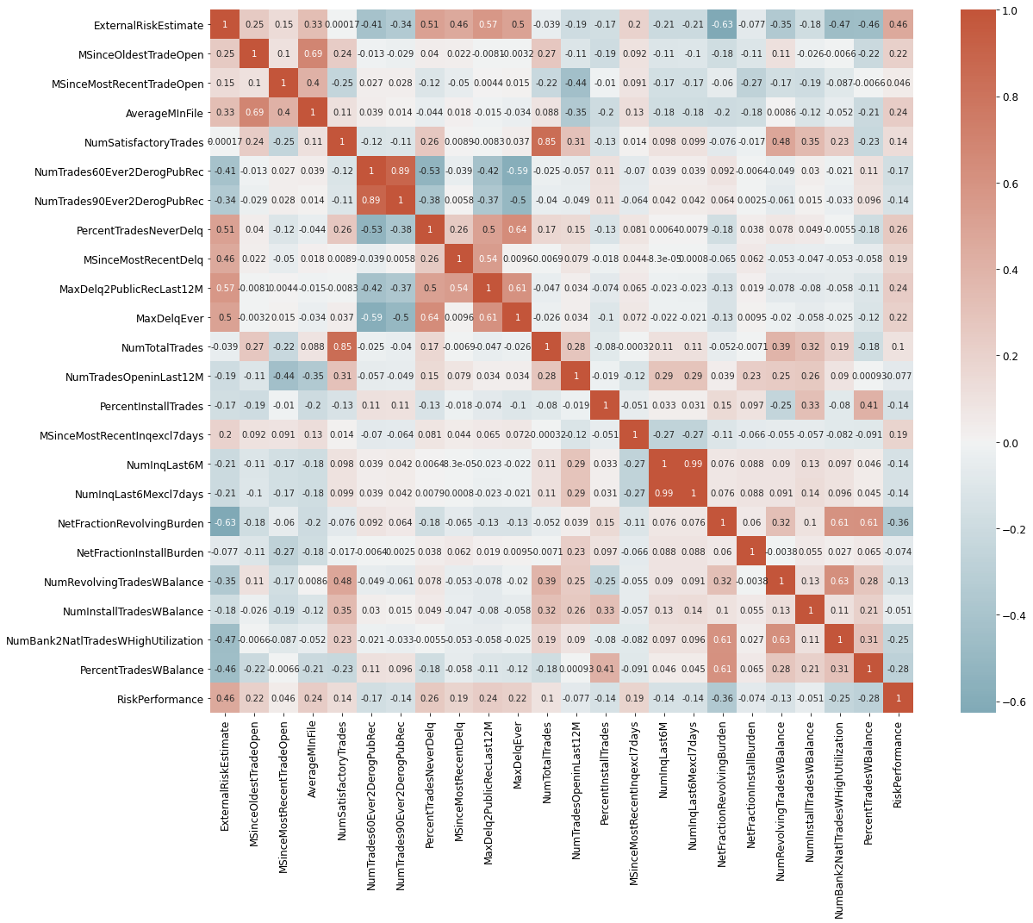
02
데이터
데이터 설명 및 EDA
데이터 EDA – Multicolinearity
Meaningful & independent features를 선택하기 위해 각 feature간의 correlation을 확인함
* High correlation features
AverageMinFile - MSinceOldestTradeOpen (0.69)
NumTotalTrades - NumSatisfactoryTrades (0.85)
NumTrades60Ever2DerogPubRec - NumTrades90Ever2DerogPubRec (0.99)
NumInqLast6Mexcl7days - NumInqLast6M (0.99)

Slide 10
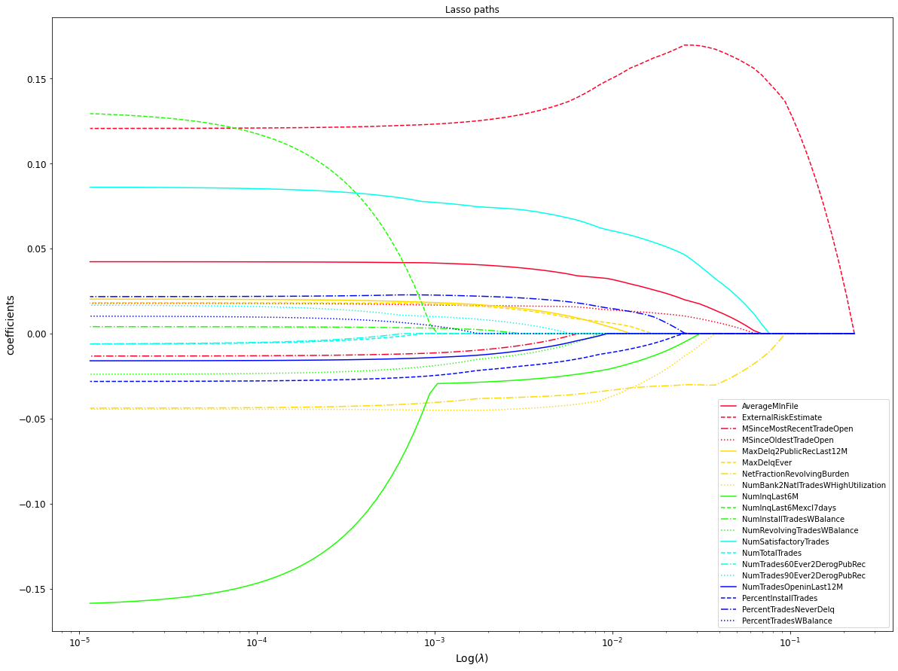
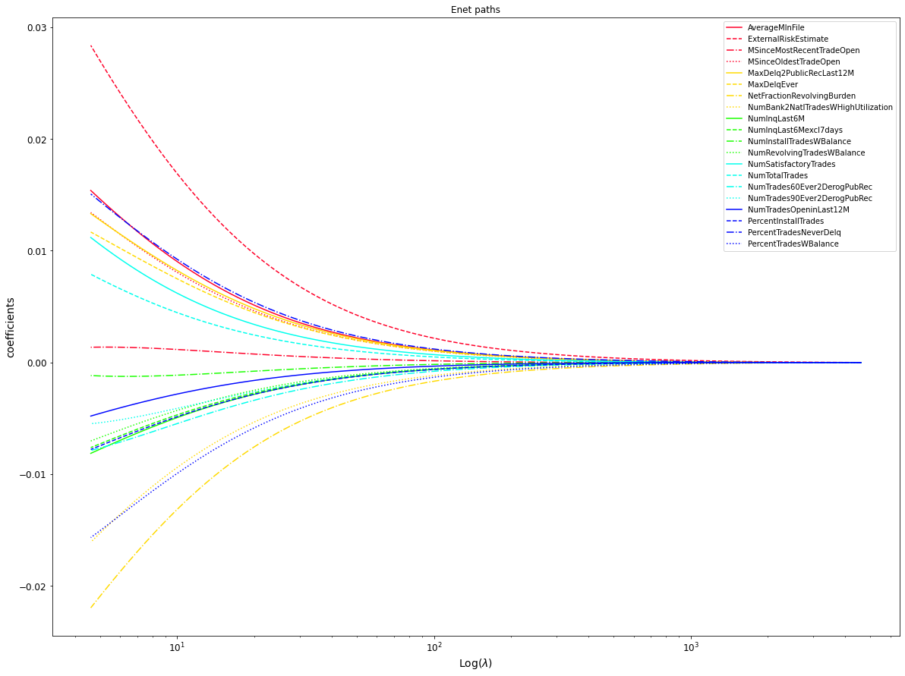
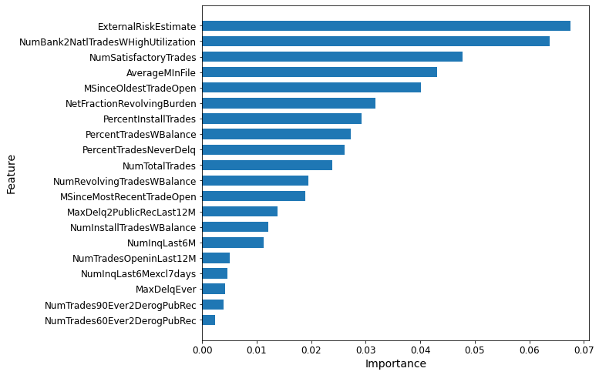
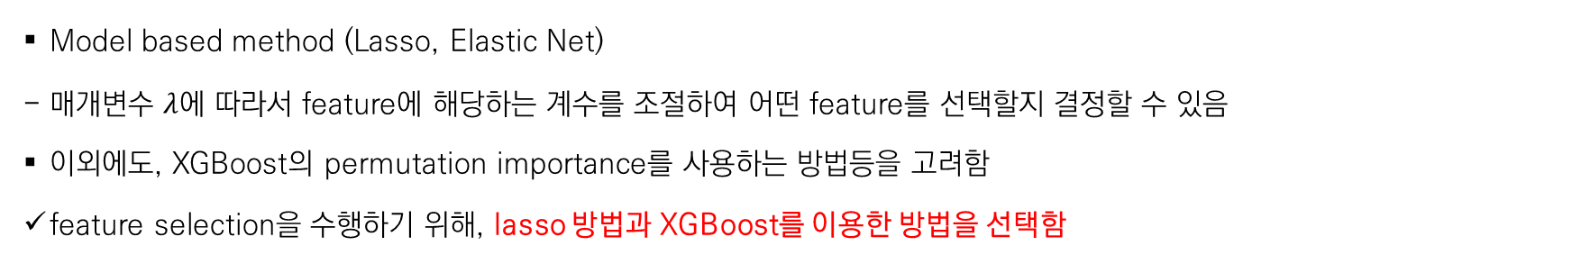
02
데이터
데이터 설명 및 EDA
Feature selection
Model based method (Lasso, Elastic Net)
매개변수 $λ$에 따라서 feature에 해당하는 계수를 조절하여 어떤 feature를 선택할지 결정할 수 있음
이외에도, XGBoost의 permutation importance를 사용하는 방법등을 고려함
feature selection을 수행하기 위해, lasso 방법과 XGBoost를 이용한 방법을 선택함

Slide 11

03
모델
적용한 방법론에 따른 결과분석
Model – Regression based
$$logit\left(p\right)=β_{0}+β_{1}x_{1}+⋯+β_{p}x_{p}$$
$$logit\left(p\right)= β_{0}+f_{1}(x_{1})+⋯+f_{p}(x_{p})$$
Logistic regression
모든 features 사용
Accuracy : 0.717
F1 score : 0.717
Lasso feature selection
Accuracy : 0.717
F1 score : 0.717
Logistic GAM
linear splines (Lasso)
Accuracy : 0.728
F1 score : 0.727
B-spline with degree 3 (Lasso)
Accuracy : 0.725
F1 score : 0.725
Logistic regression에서 모든 features를 사용하는 경우 모델 성능이 좋지 않음
Regression 학습을 방해하는 feature가 있을 것으로 생각됨
단순 logistic regression 보다 GAM에서 outperform
- Feature간 비선형성을 더욱 잘 반영한 것으로 보임

Slide 12
03
모델
적용한 방법론에 따른 결과분석
Model – Tree based
Decision tree
모든 features 사용
Accuracy : 0.706
F1 score : 0.705
XGBoost feature selection
Accuracy : 0.705
F1 score : 0.705
Random Forest
모든 features 사용
Accuracy : 0.718
F1 score : 0.717
XGBoost feature selection
Accuracy : 0.713
F1 score : 0.712
Tree 기반의 방법은 regression 방법과 다른 결과
모든 feature를 사용했을 때, 더 좋은 결과를 보여줌
DT에서 CV를 수행한 결과보다 RF의 결과가 outperform
- 앙상블기반의 방법이 단일 모델보다 우위

Slide 13
03
모델
적용한 방법론에 따른 결과분석
Model – XGBoost
XGBoost방법 또한 여러 개의 DecistionTree를 조합하기 때문에 모든 feature를 사용했을 때, 더 좋은 결과를 보여주는 것으로 생각됨
모델의 오류를 순차적으로 보완해가며 학습하는 방식이기 때문에 기본적인 모델보다 성능이 좋은 것으로 생각됨
현재까지 결과에서 가장 좋은 성능을 보여준 모델은 Logistic GAM(linear spline/lasso features; acc 0.730)방법과 XGBoost(all feautures ; acc 0.732) 임
Logistic GAM은 이미 튜닝된 결과임
XGBoost에 대해 하이퍼 파라미터 튜닝 수행
모든 features 사용
Accuracy : 0.728
F1 score : 0.727
XGBoost feature selection
Accuracy : 0.719
F1 score : 0.719

Slide 14
03
모델
적용한 방법론에 따른 결과분석
Model – XGBoost (모든 feature 사용)
기존 결과
Accuracy : 0.728
F1 score : 0.727
모델 학습에 주요한 영향을 미칠 것으로 생각되는 파라미터를 선정하여, Bayesian optimization을 수행함
기존 하이퍼파라미터를 갖는 모델보다 성능이 개선되는 모습을 보여줌
추가적으로 어떤 feature가 모델 학습에 주요한 영향을 주었는지 LIME 기법을 통해 확인함
Bayesian optimization 사용 결과
Accuracy : 0.729
F1 score : 0.728

Slide 15
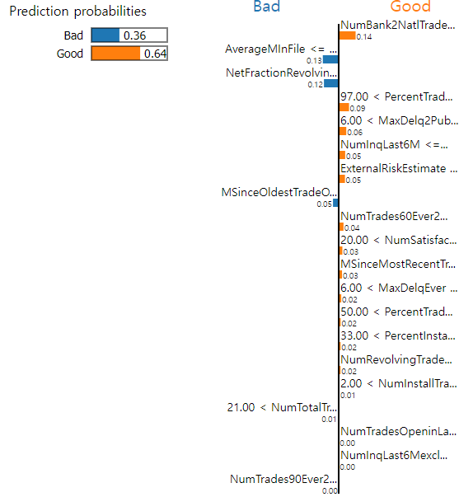
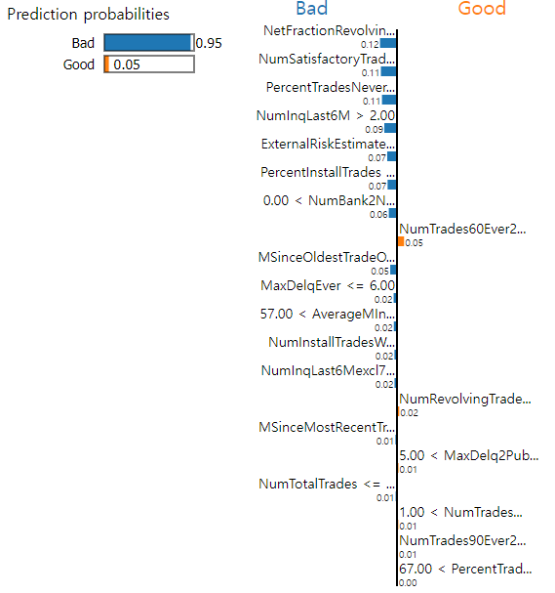
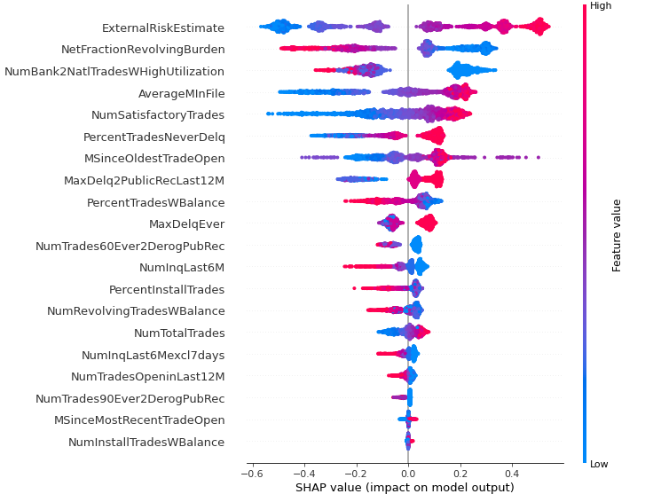
03
모델
적용한 방법론에 따른 결과분석
Model – XGBoost LIME & SHAP
LIME (Local Interpretable Model-Agnostic Explnations)
SHAP (Shapley Additive exPlanation)
worst case (real: Bad)
best case (real: Bad)

Slide 16
04
결론
요약 및 결론
요약 및 결론
“대출 신청자의 2년의 기간의 신용 보고서”에 해당하는 기록으로 “RiskPerformance”에 대한 분류를 수행하여 대출 연체 여부 예측＂
EDA
Missing value에 대하여 각 feature 특징에 따라 다른 방법을 사용하여 imputation을 수행
Target label에 따른 분포를 확인해보고 feature간 correlation 분석을 통해 feature selection을 진행
Lasso와 XGBoost의 permutation importance를 이용하여 feature selection
성능 비교
Model | Feature Selection | Additional Technique | Acc | F1
XGBoost | All | Bayesian Opt | 0.729 | 0.728
Logistic GAM | Lasso | Linear Spline | 0.728 | 0.727
Random Forest | All |  | 0.718 | 0.717

Slide 17
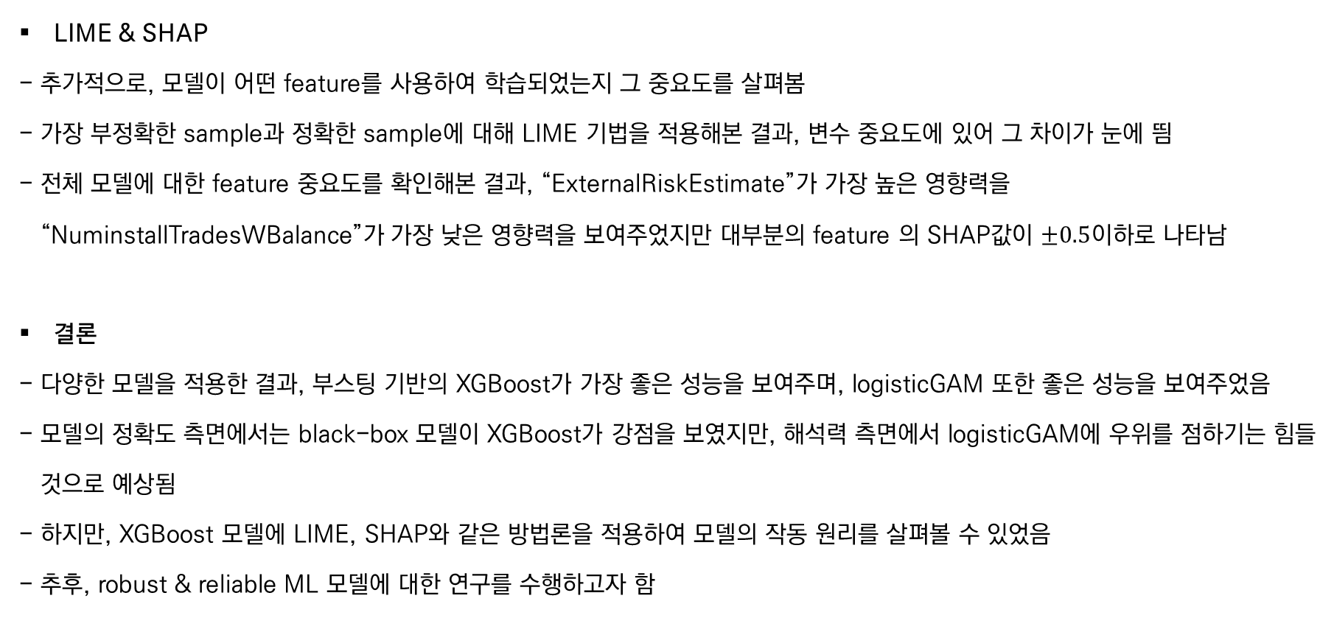
04
결론
요약 및 결론
LIME & SHAP
추가적으로, 모델이 어떤 feature를 사용하여 학습되었는지 그 중요도를 살펴봄
가장 부정확한 sample과 정확한 sample에 대해 LIME 기법을 적용해본 결과, 변수 중요도에 있어 그 차이가 눈에 띔
전체 모델에 대한 feature 중요도를 확인해본 결과, “ExternalRiskEstimate”가 가장 높은 영향력을 “NuminstallTradesWBalance”가 가장 낮은 영향력을 보여주었지만 대부분의 feature 의 SHAP값이 $±0.5$이하로 나타남
결론
다양한 모델을 적용한 결과, 부스팅 기반의 XGBoost가 가장 좋은 성능을 보여주며, logisticGAM 또한 좋은 성능을 보여주었음
모델의 정확도 측면에서는 black-box 모델이 XGBoost가 강점을 보였지만, 해석력 측면에서 logisticGAM에 우위를 점하기는 힘들 것으로 예상됨
하지만, XGBoost 모델에 LIME, SHAP와 같은 방법론을 적용하여 모델의 작동 원리를 살펴볼 수 있었음
- 추후, robust & reliable ML 모델에 대한 연구를 수행하고자 함

Slide 18
References
Demajo, Lara Marie, Vince Vella, and Alexiei Dingli. "Explainable ai for interpretable credit scoring." arXiv preprint arXiv:2012.03749 (2020).
Torrent, Neus Llop, Giorgio Visani, and Enrico Bagli. "PSD2 Explainable AI Model for Credit Scoring." arXiv preprint arXiv:2011.10367 (2020).
Han, Jesun. “주택을 담보로 신용카드처럼 쓴다? 미국의 HELOC 대출을 알아보자!” 주택을 담보로 신용카드처럼 쓴다? 미국의 HELOC 대출을 알아보자! : 네이버 포스트, Woori Bank, 24 June 2021, https://post.naver.com/viewer/postView.naver?volumeNo=31831807&memberNo=38946978&vType=VERTICAL.

Slide 19
감사합니다.
Q&A

